Slide 1
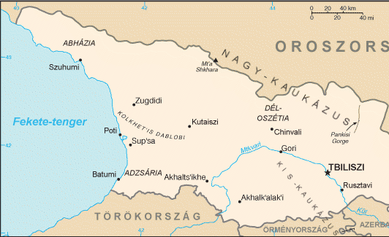
Grúzia
Készítette:
Tengler Gabriella

Slide 2
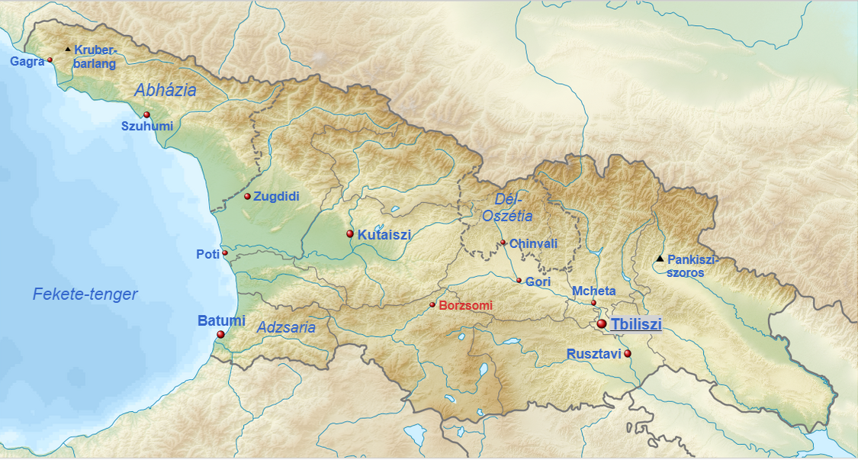
Domborzat
Északon a Kaukázus
délen a Kis-Kaukázus
közöttük Rioni folyó völgye (Kolkhisz)
Legmagasabb hegy: Skara (5202 m)
Kabzek (5201) ->vulkanikus eredetű
Sok gleccser

Slide 3
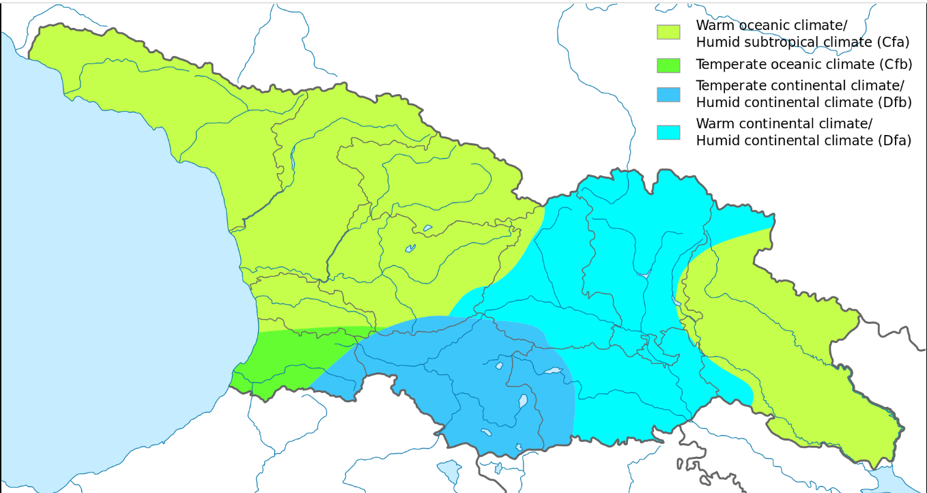
Éghaljat, és vízrajz
Éghajlat
A Nagy-Kaukázus szabályozza->
elzárja az országot az északi
áramlatok elől
Éves csapadékszint:1000-4000 mm
Nyugat:szubtrópusi (24-40)
Kelet: száraz kontinentális
Vízrajz
Legnagyobb víztározója: Enguri
vízerőmű
Fő folyói a Rioni és a Mtkvari

Slide 4
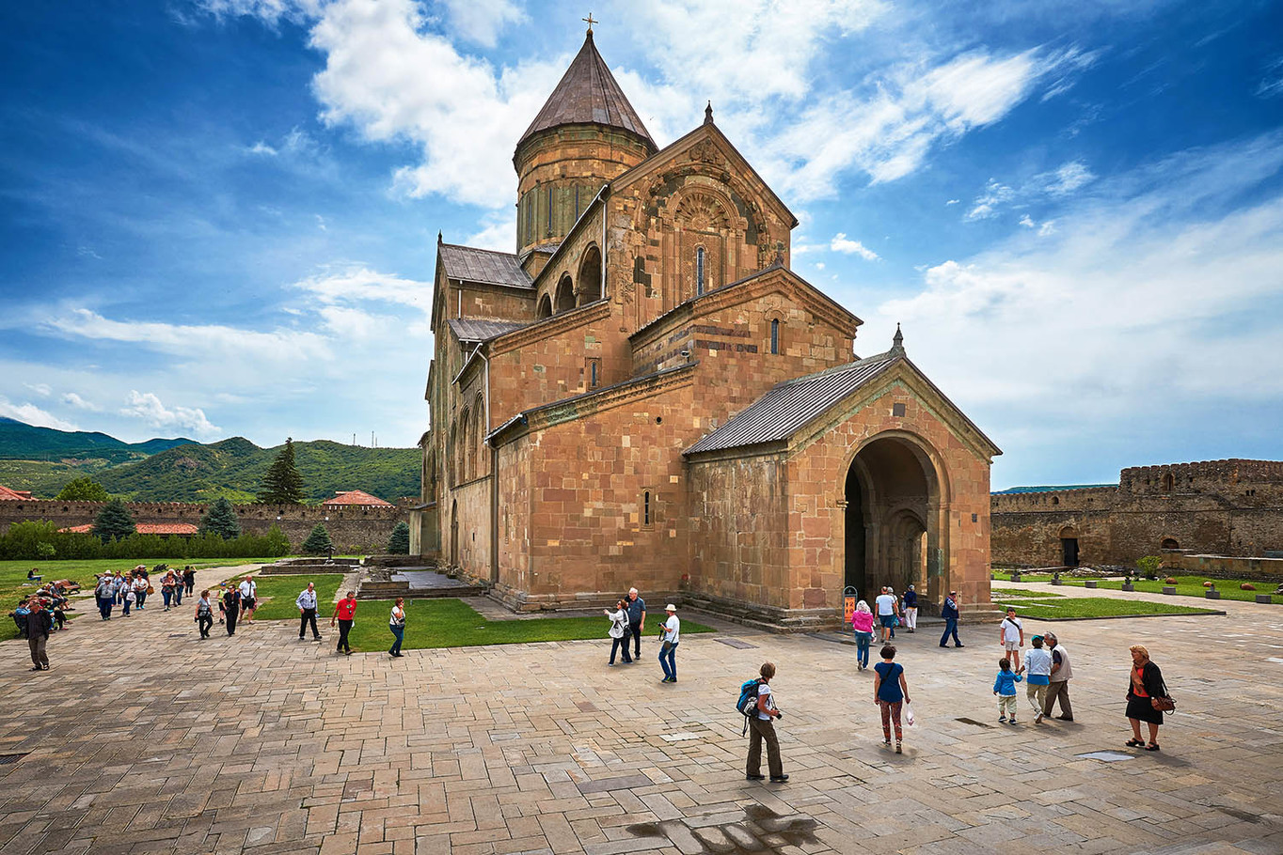
Történelem
rabszolgatartó társadalmon alapuló királyságok (Kr. E. 6. Sz.)
Szerep a grúz nép kialakulásában
A görög-perzsa háború
gazdag és nagy lélekszámú városok, kézműipar fejlettsége, kindzsálokról (törökökről) és a grúzok hősiességéről
Nagy Sándor
Tamar grúz királynő uralkodása jelentett fénykort
Orosz-perzsa háború: oroszok nyertek
Függetlenség: 1991 .április 1.

Slide 5
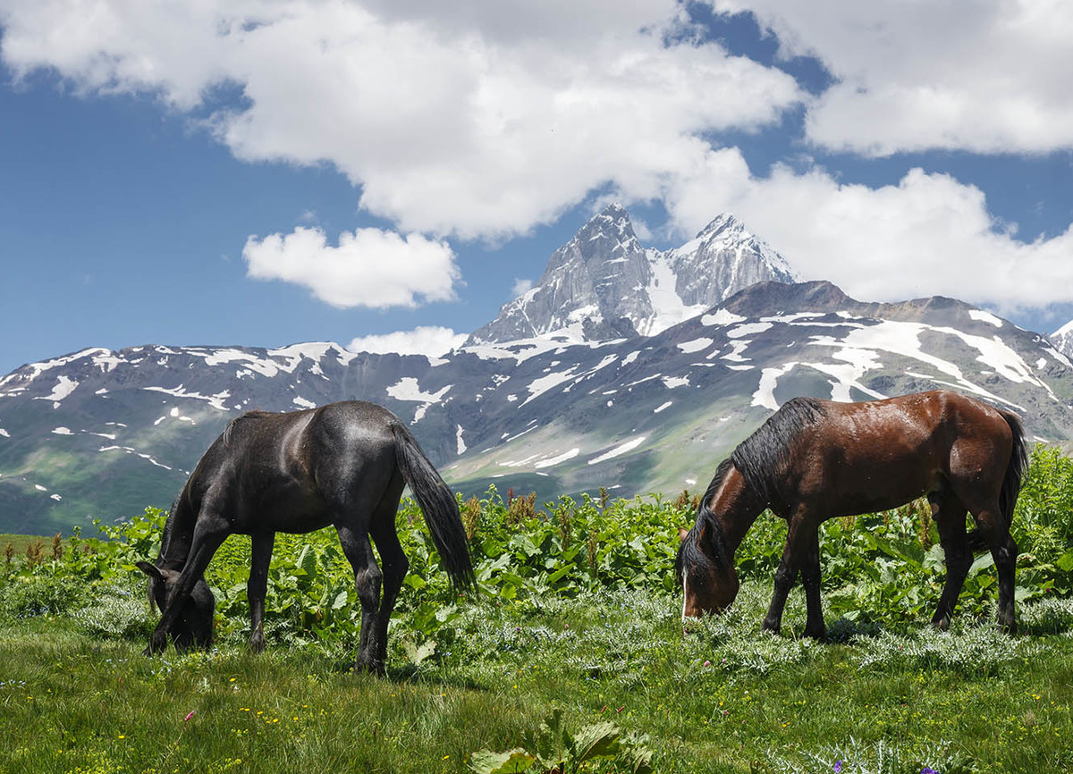
Élővilág, természetvédelem
Sok erdő, és mező a mezőgazdaság miatt elpusztult
Lombhullató fák
1549 állatfaj
pl. a kaukázusi mókus, az erdei pele, a kaukázusi pocok. szürkefarkas, barnamedve, Gímszarvas, zerge

Slide 6
Gazdaság
Mezőgazdaság
Tea, a szőlő, a mogyoró, a szubtrópusi gyümölcsök és a dohány
Ipar
Mangánérc és a rézérc bányászat, ital- és élelmiszer-ipar
Kereskedelem
Importtermékek: üzemanyag, műszaki felszerelések, közlekedési eszközök, ipari termékek, élelmiszer, gyógyszer

Slide 7
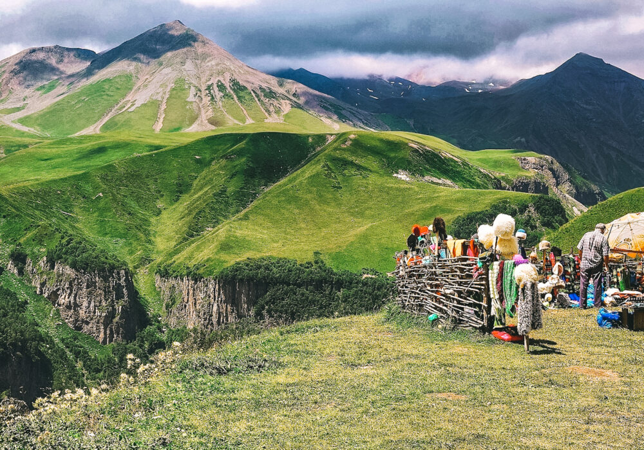
Turizmus
Fontos bevételi forrás
Legfőbb súlypontja tengerparti üdülőváros
21. században jelentős
Sok orosz és török turista is jár ide.
UNESCO részei: Mcheta város templomai, múzeumai, Bagrati katedrális és a Gelati kolostor, Felső-Szvanéti falvai
https://youtu.be/49m7enAQg48?si=SIOgeBg1Z_p1OVIu

Slide 8
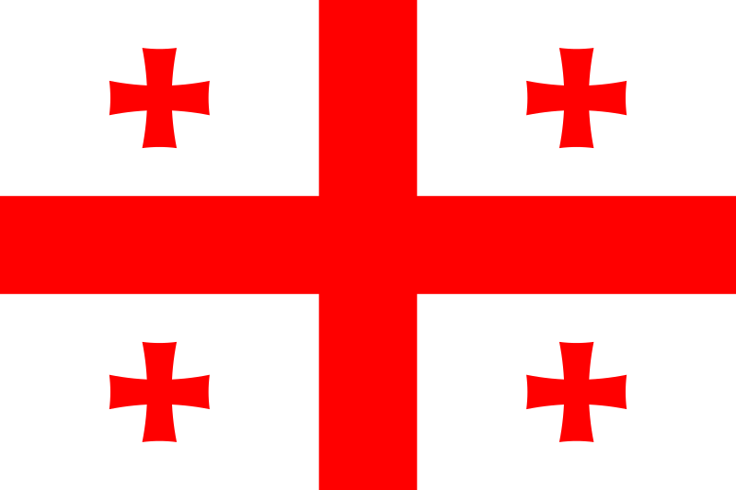
Közigazgatási rendszer, és politika
Főváros: Thibili
Lakosságszám:3 717 100 fő
Nyelv:Grúz
Elnök:Szalome Zurabisvili
Miniszterelnök: Irakli Kobakidze
Államforma:köztársaság
https://youtu.be/HJhMUrEFWX8?si=cbJXp7q5nqOeNCUS

Slide 9
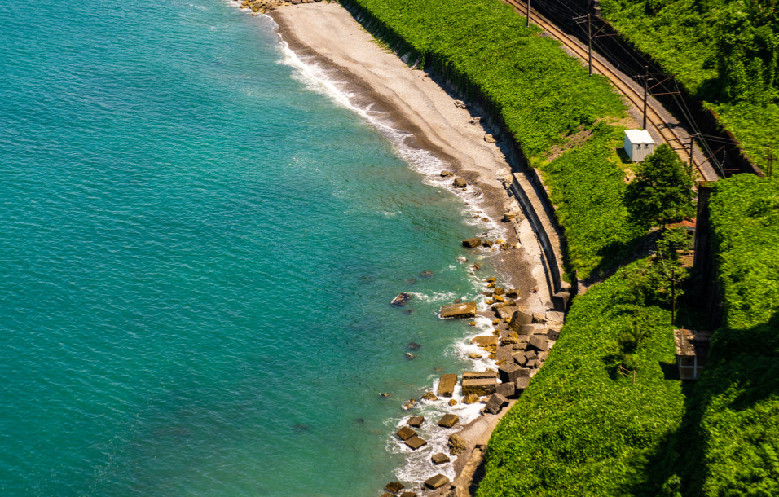
Köszönöm a figyelmet!

